Slide 1
Mapping Homer’s Catalogue of Ships
Courtney Evans and Ben Jasnow
Department of Classics, University of Virginia, VA, USA

Slide 2
Постановка проблемы
Практически невыполнимая задача: устно описывать 29 областей Греции и почти 190 городов без опорного текста или карты. Как?
Места:
Крупные государства (kingdoms/contingents)
Города внутри (towns)
Начинает с центра – Беотии
Далее – три витка, описывающие смежные области
В итоге – «пространственный мнемокод» (spatial mnemonic)

Slide 3
Цель картирования
— выявить гомеровскую логику именно такого построения Каталога
Gap: принцип от центра по кругу известен, НО организационные принципы упоминания городов недостаточно изучены

Slide 4
Методология
Литературоведческий + географический анализ
1) собрать места и определить их геогр. координаты (Pleiades - https://pleiades.stoa.org/ + алгоритм расстояния Левенштейна)
2) Лит. анализ: что знал Гомер о местах и как эту информацию использовал

Slide 5
Новый метод
Анализировать порядок упоминаний топонимов в тексте вместе с их географией →
Синтаксис отражает географию:
Синтактические группы (syntactical groups)
1 глагол – несколько городов
Построчные группы (line-by-line groups)
1 и более городов в одном стихе

Slide 6
Описание и платформы
Картирование Каталога Кораблей – это веб-приложение
Omeka (http://omeka.org ) + плагин Neatline (http://neatline.org/)
+ текст Илиады
+ библиографическое описание
+ архивные материалы
Печатный формат – НЕ ПОДХОДИТ

Slide 7
Значимое исключение
Первая область — Беотия
хаотичное описание
Не упомянуты Фивы – мифологически и исторически важный крупный город
Много внимания уделено описанию
Особый принцип:
Из центра (Фивы) – в стороны радиусами = фигура колеса
3-я книга: teichoskopia – «взгляд со стены»

Slide 8
Перспективы исследования
Создать доступное для редактирования всеми приложение
Создавать свои макеты (exhibits) =>
Предлагать новые интерпретации Каталога
Для археологов: возможность найти реальное местоположение древних городов

Slide 9
Выводы
Два метода работы Гомера с географией:
Объединение топонимов в синтактические и построчные группы
Повествование из центральной точки как форма «teichoskopia»
Neatline – универсальна для работы с таким материалом

Slide 10
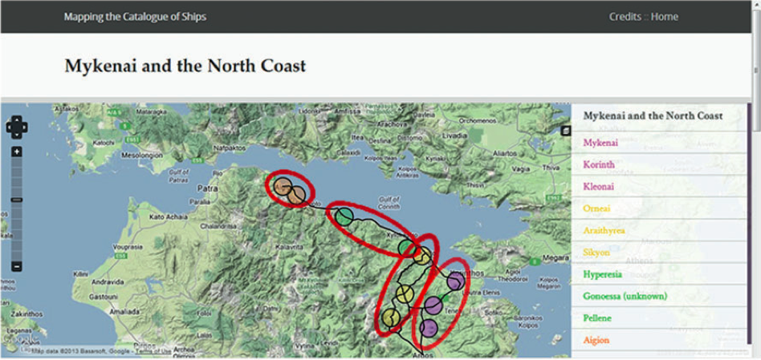
Пример 1
Назад

Slide 11
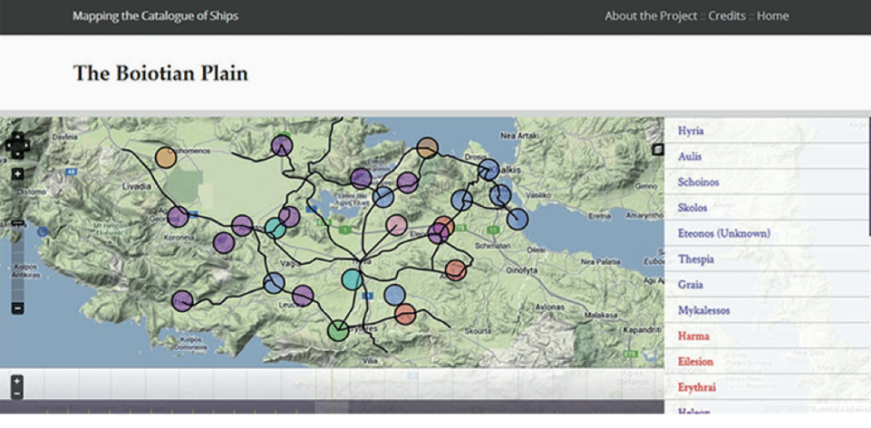
Пример 2
Назад

Slide 12
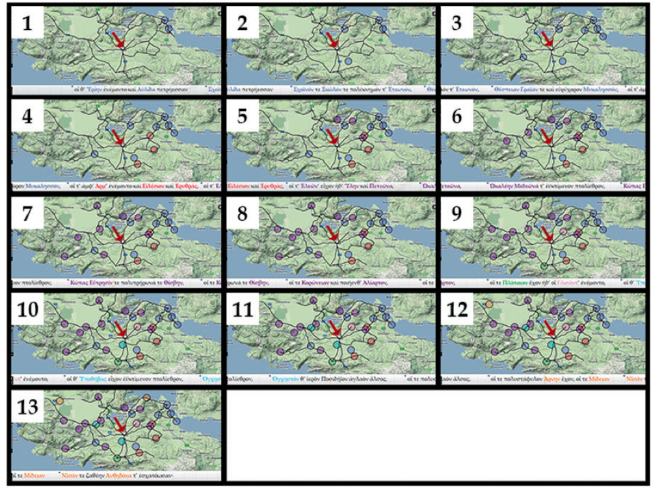
Пример 3
Назад

